Slide 1
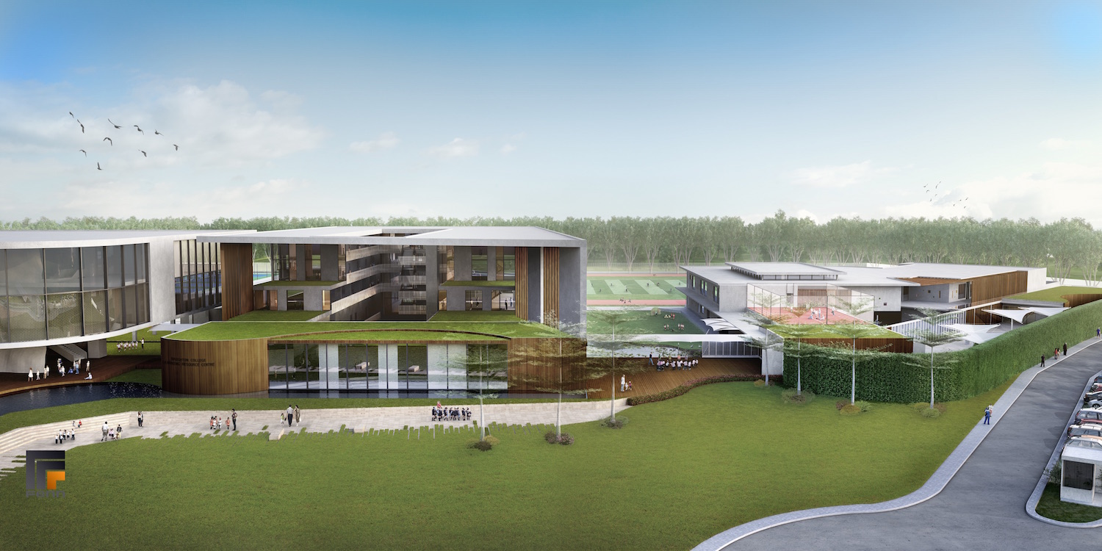


แ ร ง บัน ด า ล ใ จ | น วัต ก ร ร ม | ค ว า ม เ ป็น เ ลิศ
โอกาสในการสนับสนุน
&
การตลาดเชิงพันธมิตร
สนับสนุนการตลาดโดย บริษัท พอล พูล (เซ้าท อีส เอเชีย) จำกัด - ผู้เชี่ยวชาญด้านการสนับสนุนการตลาด

Slide 2
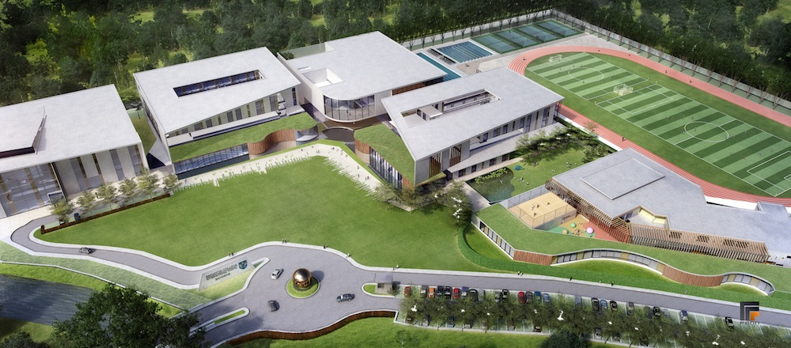
แ ร ง บัน ด า ล ใ จ | น วัต ก ร ร ม | ค ว า ม เ ป็น เ ลิศ
ข้อมูลเบื้องต้น ...
พื้นที่อันสวยงามน่าประทับใจซึ่งกว้างถึง 20 เอเคอร์ โรงเรียนนานาชาติไบรท์ตันคอลเลจ กรุงเทพฯ เป็นความร่วมมือระหว่างไบรท์ตันคอลเลจ สหราชอาณาจักร และโอเชียนกรุ๊ป ซึ่งเป็นบริษัทสัญชาติไทยที่บริหารงานโดยตระกูลอัสสกุล
โรงเรียนนานาชาติไบรท์ตันคอลเลจ กรุงเทพฯ (BCB) จะเปิดการเรียนการสอนในเดือนกันยายน พ.ศ.2559 โดยรับนักเรียนทั้งชายและหญิงอายุ 2 ถึง 18 ปี จำนวน 1,500 คน
สนับสนุนการตลาดโดย บริษัท พอล พูล (เซ้าท อีส เอเชีย) จำกัด - ผู้เชี่ยวชาญด้านการสนับสนุนการตลาด

Slide 3
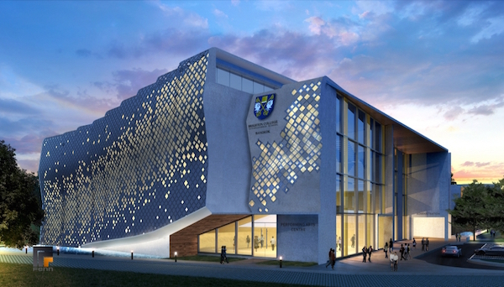
แ ร ง บัน ด า ล ใ จ | น วัต ก ร ร ม | ค ว า ม เ ป็น เ ลิศ
ข้อมูลเบื้องต้น ...
ที่ไบรท์ตันคอลเลจ กรุงเทพฯ นักเรียนจะได้สัมผัสประสบการณ์แบบเดียวกันกับไบรท์ตันคอลเลจในอังกฤษ โดยทางโรงเรียนตั้งเป้าหมายที่จะเป็นโรงเรียนนานาชาติหลักสูตรอังกฤษที่ดีที่สุดในประเทศไทย
ภายในโรงเรียนจะประกอบด้วยเทคโนโลยีทางด้านการศึกษาและสถานที่สำหรับใช้ในการเรียนการสอนอันทันสมัยซึ่งออกแบบมาเฉพาะสำหรับการเรียนวิชาดนตรี ศิลปะ เต้นรำ การละคร กีฬา และกิจกรรมเสริมหลักสูตรต่างๆ
สนับสนุนการตลาดโดย บริษัท พอล พูล (เซ้าท อีส เอเชีย) จำกัด - ผู้เชี่ยวชาญด้านการสนับสนุนการตลาด

Slide 4
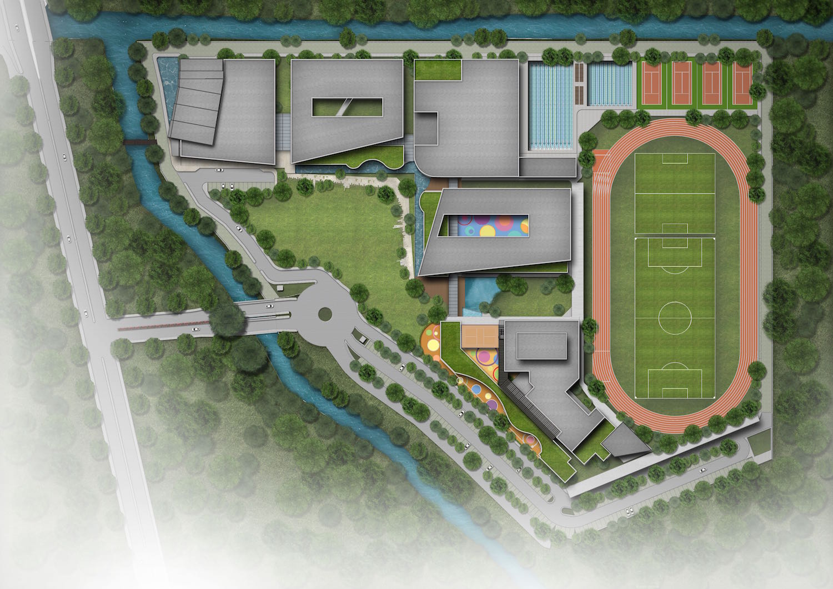
แ ร ง บัน ด า ล ใ จ | น วัต ก ร ร ม | ค ว า ม เ ป็น เ ลิศ
การออกแบบสาขาของโรงเรียน ...
การออกแบบสาขาของโรงเรียนเป็นหัวใจหลักของวิสัยทัศน์แห่งการเรียนรู้ของไบรท์ตันคอลเลจ
โดยโรงเรียนจะได้รับการออกแบบให้มีสภาพแวดล้อมที่สร้างแรงบันดาลใจในการเรียนรู้
การออกแบบโรงเรียนยังเน้นการให้นักเรียนได้ใกล้ชิดกับธรรมชาติ - การผสมผสานอย่างกลมกลืนระหว่างการออกแบบภายในและภายนอกของอาคารช่วยในการเรียนรู้ในรูปแบบใหม่ๆ ของนักเรียน และช่วยให้นักเรียนรู้สึกเป็นส่วนหนึ่งของโลกที่อยู่รอบตัว
และปัจจัยสุดท้ายที่คำนึงถึงในการออกแบบอาคารต่างๆ ก็คือจะต้องคำนึงถึงอนาคต และผลกระทบของเทคโนโลยีดิจิตอลที่มีต่อการดำรงชีวิตของนักเรียน
สนับสนุนการตลาดโดย บริษัท พอล พูล (เซ้าท อีส เอเชีย) จำกัด - ผู้เชี่ยวชาญด้านการสนับสนุนการตลาด

Slide 5
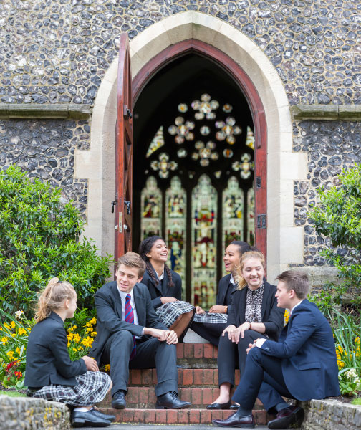
แ ร ง บัน ด า ล ใ จ | น วัต ก ร ร ม | ค ว า ม เ ป็น เ ลิศ
เครือข่ายนานานชาติ ...
ไบรท์ตันคอลเลจ กรุงเทพฯ จะเป็นโรงเรียนนานาชาติไบรท์ตันคอลเลจแห่งที่สามที่เปิดขึ้นทั่วโลก
ไบรท์ตันคอลเลจ อาบูดาบี - สร้างขึ้นในพื้นที่อันทันสมัยของเมืองอาบูดาบีในปี 2011 และปัจจุบันมีนักเรียนประมาณ 1,600 คน
ไบรท์ตันคอลเลจ อัลอิน เริ่มเปิดสอนในปี 2013 ภายในปี 2018 ไบรท์ตันคอลเลจ อัลอิน จะรับนักเรียน 1,200 คน ซึ่งมีอายุระหว่าง 3 ถึง 18 ปี เข้าเรียนที่สาขาของไบรท์ตันคอลเลจอันทันสมัยซึ่งตั้งอยู่ที่ย่านเก่าแก่ของตระกูลชั้นนำของสหรัฐอาหรับอิมิเรตส์
สนับสนุนการตลาดโดย บริษัท พอล พูล (เซ้าท อีส เอเชีย) จำกัด - ผู้เชี่ยวชาญด้านการสนับสนุนการตลาด

Slide 6
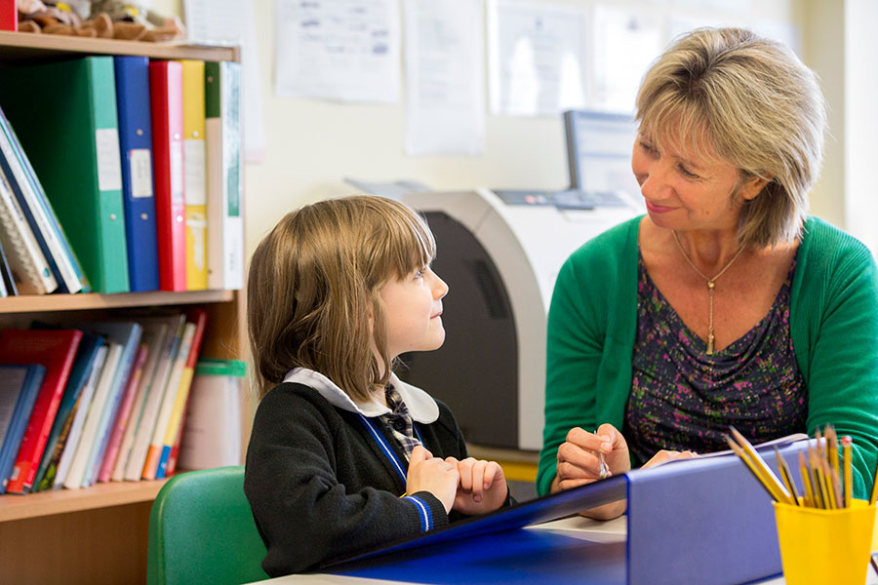
แ ร ง บัน ด า ล ใ จ | น วัต ก ร ร ม | ค ว า ม เ ป็น เ ลิศ
วิสัยทัศน์ ...
โรงเรียนนานาชาติไบรท์ตันคอลเลจมีวิสัยทัศน์ที่จะเปิดสาขาโรงเรียนนานาชาติชั้นนำในประเทศต่างๆ โดยยึดไบรท์ตันคอลเลจเป็นแม่แบบ โรงเรียนแต่ละสาขาจะยึดตามเป้าหมายและหลักการพื้นฐานของไบรท์ตันคอลเลจในอังกฤษ โดยให้ความสำคัญทางด้านต่างๆ ดังนี้:
การสรรหาครูที่มีความเป็นเลิศ
ส่งเสริมการเรียนการสอนที่สร้างแรงบันดาลใจและมีความเป็นเลิศ
ส่งเสริมการเรียนรู้นอกห้องเรียน เพื่อให้เกิดการนำความรู้ต่างๆ มาประยุกต์ใช้และเพิ่มพูนความรู้
การใช้ชีวิตที่สมดุลในโรงเรียน
สนับสนุนการตลาดโดย บริษัท พอล พูล (เซ้าท อีส เอเชีย) จำกัด - ผู้เชี่ยวชาญด้านการสนับสนุนการตลาด

Slide 7
แ ร ง บัน ด า ล ใ จ | น วัต ก ร ร ม | ค ว า ม เ ป็น เ ลิศ
ทีมผู้บริหารระดับสูง ...
เดวิด ทังก์ - อาจารย์ใหญ่ผู้ก่อตั้งไบรท์ตันคอลเลจ กรุงเทพฯ ปัจจุบัน เดวิดเป็นอาจารย์ใหญ่ของไบรท์ตันคอลเลจ อัลอิน ในสหรัฐอาหรับอิมิเรตส์ ซึ่งได้รับรางวัลคะแนนการตรวจสอบในระดับสูงสุดเท่าที่เคยมีมาสำหรับโรงเรียนในสหรัฐอาหรับอิมิเรตส์
เดวิดมีอายุ 39 ปี สมรสกับวิคตอเรีย และมีบุตรสองคนซึ่งจะเข้าเรียนที่ไบรท์ตันคอลเลจ กรุงเทพฯ ทั้งคู่
เคลลี่ ครอมพ์ตัน - เป็นหัวหน้าระดับชั้น Pre-Prep รับผิดชอบทางด้านการศึกษาของนักเรียนรุ่นเล็กสุดของทางโรงเรียนซึ่งมีอายุระหว่าง 2 ถึง 8 ปี
สนับสนุนการตลาดโดย บริษัท พอล พูล (เซ้าท อีส เอเชีย) จำกัด - ผู้เชี่ยวชาญด้านการสนับสนุนการตลาด

Slide 8
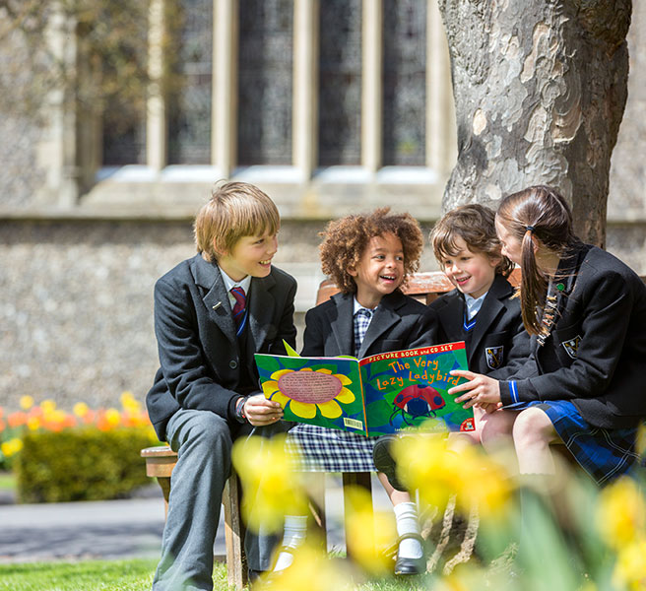
แ ร ง บัน ด า ล ใ จ | น วัต ก ร ร ม | ค ว า ม เ ป็น เ ลิศ
โรงเรียน ...
ผู้สนับสนุนอย่างเป็นทางการจะได้รับโอกาสในการผนวกแบรนด์ของตนเข้ากับชั้นเรียนสามระดับของไบรท์ตันคอลเลจ กรุงเทพฯ
The Pre-Prep School
ตั้งแต่ชั้นเตรียมอนุบาลไปจนถึงชั้นปีที่ 3 - อายุ 2 - 8 ปี
The Preparatory School
นักเรียนชั้นปีที่ 4 ถึง 8 - อายุ 8 - 13 ปี
The Senior School
นักเรียนชั้นปีที่ 9 ถึง 13 - อายุ 13 - 18 ปี
สนับสนุนการตลาดโดย บริษัท พอล พูล (เซ้าท อีส เอเชีย) จำกัด - ผู้เชี่ยวชาญด้านการสนับสนุนการตลาด

Slide 9
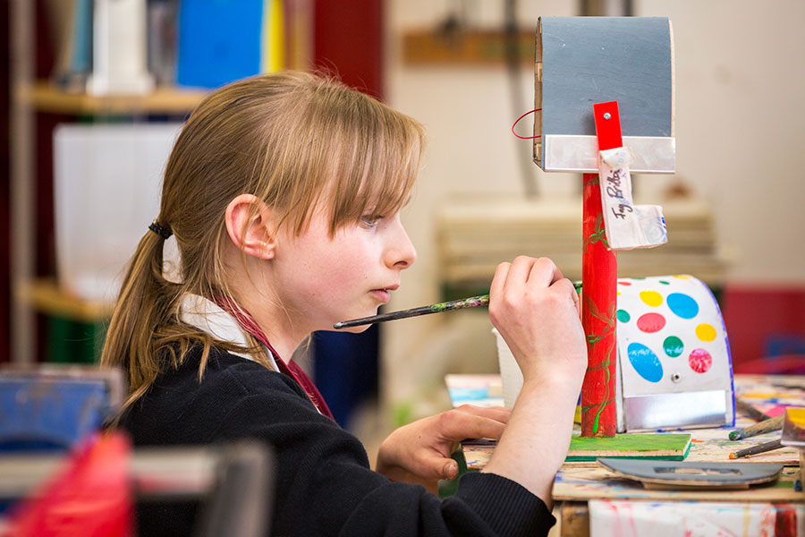
แ ร ง บัน ด า ล ใ จ | น วัต ก ร ร ม | ค ว า ม เ ป็น เ ลิศ
สิ่งอำนวยความสะดวกที่สำคัญ ...
ศูนย์ศิลปะการแสดง
โดยประกอบไปด้วยโรงละครขนาด 620 ที่นั่ง แดนซ์สตูดิโอ ห้องสำหรับเรียนและซ้อมดนตรี ห้องศิลปะและการออกแบบ ห้องเครื่องคอมพิวเตอร์ Mac และห้องมืดสำหรับล้างอัดภาพถ่ายแบบดั้งเดิม
นักเรียนทุกชั้นปีสามารถเข้าใช้งานสิ่งอำนวยความสะดวกเหล่านี้ได้ ซึ่งจะช่วยส่งเสริมความสำคัญของศิลปะในชีวิตประจำวันอันเป็นค่านิยมหลักของไบรท์ตันคอลเลจ
สนับสนุนการตลาดโดย บริษัท พอล พูล (เซ้าท อีส เอเชีย) จำกัด - ผู้เชี่ยวชาญด้านการสนับสนุนการตลาด

Slide 10
แ ร ง บัน ด า ล ใ จ | น วัต ก ร ร ม | ค ว า ม เ ป็น เ ลิศ
สิ่งอำนวยความสะดวกที่สำคัญ ...
สิ่งอำนวยความสะดวกด้านกีฬา
ไบรท์ตันคอลเลจ กรุงเทพฯ โดยมีเป้าหมายที่จะเป็นโรงเรียนชั้นนำแห่งหนึ่งของสหพันธ์โรงเรียนนานาชาติอังกฤษแห่งเอเชีย
สระว่ายน้ำขนาดโอลิมปิก 50 เมตร
สระว่ายน้ำขนาด 25 เมตร
ลู่กรีฑาอันทันสมัย
สนามฟุตบอลและสนามฝึกซ้อมขนาดมาตรฐาน
สนามเทนนิส 4 สนาม
สนามบาสเก็ตบอล 3 สนาม พร้อมอัฒจันทร์
สนับสนุนการตลาดโดย บริษัท พอล พูล (เซ้าท อีส เอเชีย) จำกัด - ผู้เชี่ยวชาญด้านการสนับสนุนการตลาด

Slide 11
แ ร ง บัน ด า ล ใ จ | น วัต ก ร ร ม | ค ว า ม เ ป็น เ ลิศ
สิ่งอำนวยความสะดวกที่สำคัญ ...
ศูนย์ข้อมูลการเรียนรู้ (LRC)
การเชื่อมโยงอาคารเรียนต่างๆ เข้าด้วยกัน - พื้นที่เปิดกว้าง มีกระจกกั้นด้านหน้า ซึ่งเชื่อมต่อระหว่าง Senior School ผ่าน Prep School ไปยัง Pre-Prep
พื้นที่ส่วนนี้จะประกอบด้วยพื้นที่สำหรับการร่วมมือ การสร้างสรรค์ มุมเงียบสงบสำหรับอ่านหนังสือ การนำเสนอกลุ่มย่อยและการแสดง ซึ่งจะเชื่อมโยงการเรียนรู้ทั่วทั้งโรงเรียนเข้าด้วยกัน
ด้านหน้าของศูนย์ข้อมูลการเรียนรู้เปิดไปสู่พื้นที่การเรียนรู้กลางแจ้ง ซึ่งส่งเสริมให้เด็กๆ ทุกวัยได้เรียนรู้จากโลกของธรรมชาติ
สนับสนุนการตลาดโดย บริษัท พอล พูล (เซ้าท อีส เอเชีย) จำกัด - ผู้เชี่ยวชาญด้านการสนับสนุนการตลาด

Slide 12
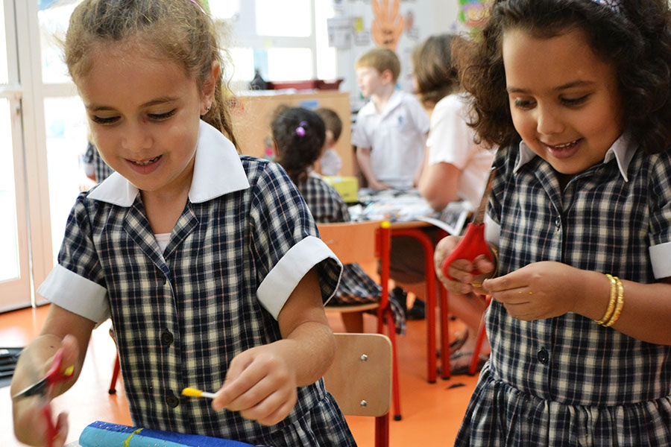
แ ร ง บัน ด า ล ใ จ | น วัต ก ร ร ม | ค ว า ม เ ป็น เ ลิศ
หลักสูตรการศึกษา ...
ไบรท์ตันคอลเลจ กรุงเทพฯ มีความแตกต่างจากไบรท์ตันคอลเลจสาขาอื่นตรงที่มีการสอนภาษาอังกฤษ ไทย และจีนกลาง
หลักสูตรการเรียนการสอนของโรงเรียนจะใช้หลักสูตรการศึกษาแบบโรงเรียนเอกชนในสหราชอาณาจักรซึ่งประกอบด้วยสามช่วงชั้น คือ Pre-Prep School, Preparatory School และ Senior School
โดยจะใช้หลักสูตรการสอนเดียวกันกับไบรท์ตันคอลเลจ สหราชอาณาจักรซึ่งได้รับรางวัล IGCSEs และ A-levels/IB
นักเรียนจะได้รับการดูแลเอาใจใส่เป็นอย่างดีด้วยระบบการจัดนักเรียนแยกตาม "บ้าน" ตามประเพณีของทางโรงเรียน
นอกจากนั้น โรงเรียนยังมีสภาพแวดล้อมที่เน้นการดูแลเอาใจใส่ การสนับสนุน และยอมรับความแตกต่าง ซึ่งช่วยส่งเสริมนักเรียนของที่นี่ให้สามารถเติบโตและสร้างความใฝ่รู้ในระยะยาว
สนับสนุนการตลาดโดย บริษัท พอล พูล (เซ้าท อีส เอเชีย) จำกัด - ผู้เชี่ยวชาญด้านการสนับสนุนการตลาด

Slide 13
แ ร ง บัน ด า ล ใ จ | น วัต ก ร ร ม | ค ว า ม เ ป็น เ ลิศ
งานกิจกรรมพิเศษ ...
ตลอดทั้งปีไบรท์ตันคอลเลจ กรุงเทพฯ มีการจัดกิจกรรมประจำของโรงเรียน ได้แก่ เทศกาลวิทยาศาสตร์ การแสดงดนตรี นิทรรศการศิลปะและทัวร์นาเมนท์การแข่งขันกีฬารวมทั้งการแข่งขันกีฬาสหพันธ์โรงเรียนนานาชาติอังกฤษแห่งเอเชีย
กิจกรรมต่าง ๆ ได้แก่:
- Lavish school productions - พิธีมอบรางวัลและงานฉลองรางวัล
- กิจกรรมของสมาคมผู้ปกครอง - นิทรรศการ
- งานเลี้ยงบาร์บีคิวต้อนรับ - กิจกรรมการแสดงผลงาน
- ปาร์ตี้ในสวน - เจ้าภาพกิจกรรมเสริมหลักสูตรต่างๆ (เช่น องค์การสหประชาชาติจำลอง การแข่งขันโต้วาที)
- ซัมเมอร์บอลล์
สิทธิในการตั้งชื่อกิจกรรมพิเศษของไบรท์ตันคอลเลจ กรุงเทพฯ
สนับสนุนการตลาดโดย บริษัท พอล พูล (เซ้าท อีส เอเชีย) จำกัด - ผู้เชี่ยวชาญด้านการสนับสนุนการตลาด

Slide 14
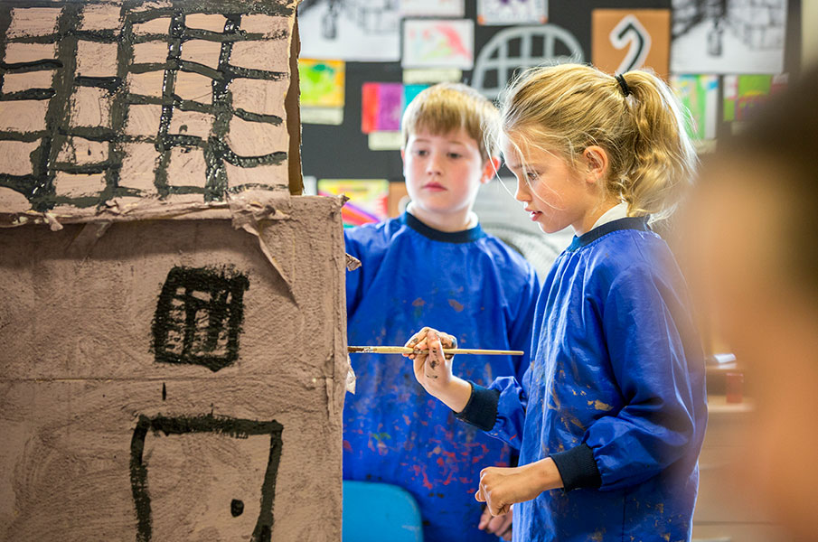
แ ร ง บัน ด า ล ใ จ | น วัต ก ร ร ม | ค ว า ม เ ป็น เ ลิศ
ทุนการศึกษา ...
การเปิดใช้งานที่ดีที่สุดในการเข้าถึงที่ดีที่สุด
ไบรท์ตันคอลเลจ กรุงเทพฯ มีจำนวนของโอกาสสำหรับธุรกิจที่จะสนับสนุนนักเรียนผ่านการให้การสนับสนุนทุนการศึกษา
เปิดโอกาสให้ธุรกิจต่างๆ สามารถสนับสนุนนักเรียนผ่านทางการให้ทุนการศึกษา โดยสามารถรวมเข้ากับแพ็คเกจอื่นได้
สนับสนุนการตลาดโดย บริษัท พอล พูล (เซ้าท อีส เอเชีย) จำกัด - ผู้เชี่ยวชาญด้านการสนับสนุนการตลาด

Slide 15
แ ร ง บัน ด า ล ใ จ | น วัต ก ร ร ม | ค ว า ม เ ป็น เ ลิศ
งานประชุมและนิทรรศการ ...
พื้นที่อันกว้างขวางและสิ่งอำนวยความสะดวกชั้นยอดทางด้านการเรียนการสอน การใช้ความคิดสร้างสรรค์ การแสดงศิลปะ และการเล่นกีฬา ทำให้ไบรท์ตันคอลเลจ กรุงเทพฯ เป็นสถานที่ในอุดมคติของบริษัทที่กำลังมองหาสถานที่จัดงานกิจกรรม เปิดตัวผลิตภัณฑ์ การประชุมผู้บริหาร หรือกิจกรรมการสร้างทีมงานนอกสถานที่ที่จะตราตรึงไว้ในความทรงจำของผู้เข้าร่วมงานทุกคน
สิ่งที่จะได้รับจากไบรท์ตันคอลเลจ กรุงเทพฯ
สิ่งอำนวยความสะดวกด้านกีฬา
สิ่งอำนวยความสะดวกสำหรับการจัดสัมมนา
ห้องประชุม
หอประชุม
สระว่ายน้ำ
สนับสนุนการตลาดโดย บริษัท พอล พูล (เซ้าท อีส เอเชีย) จำกัด - ผู้เชี่ยวชาญด้านการสนับสนุนการตลาด

Slide 16
แ ร ง บัน ด า ล ใ จ | น วัต ก ร ร ม | ค ว า ม เ ป็น เ ลิศ
ประโยชน์ที่จะได้รับ ...
ประชาสัมพันธ์แบรนด์และช่วยเสริมภาพลักษณ์
ส่งเสริมอนาคตของศิลปะ ธุรกิจ และกีฬา
การรับรองและการสร้างเครือข่าย
การตลาดเชิงประสบการณ์
ความรับผิดชอบต่อสังคมขององค์กร
การเรียนการสอนมาตรฐานระดับโลก และสถานที่เรียนมาตรฐานระดับโลก
สนับสนุนการตลาดโดย บริษัท พอล พูล (เซ้าท อีส เอเชีย) จำกัด - ผู้เชี่ยวชาญด้านการสนับสนุนการตลาด

Slide 17
แ ร ง บัน ด า ล ใ จ | น วัต ก ร ร ม | ค ว า ม เ ป็น เ ลิศ
แพ็คเกจสำหรับการสนับสนุน ...
ระดับที่ 1 - ผู้สนับสนุนอย่างเป็นทางการ
สิทธิในการตั้งชื่อสิ่งอำนวยความสะดวกที่สำคัญ เช่น ศูนย์ข้อมูลการเรียนรู้ ศูนย์ศิลปะการแสดง ศูนย์กีฬา ฯลฯ
ระดับที่ 2 - ผู้จัดหาสินค้าและบริการอย่างเป็นทางการ (ที่ไม่ได้เป็นคู่แข่งซึ่งกันและกัน)
สื่อพันธมิตรซึ่งช่วยให้การสนับสนุนทางด้านสื่อ
ระดับที่ 3 - พันธมิตรกิจกรรมพิเศษ
แพ็คเกจสำหรับงานกิจกรรมพิเศษที่จัดขึ้นที่ไบรท์ตันคอลเลจ กรุงเทพฯ
โอกาสในการสนับสนุนทางด้านอื่น
โครงการทุนการศึกษา
เปิดโอกาสให้ธุรกิจต่างๆ สามารถสนับสนุนนักเรียนผ่านทางการให้ทุนการศึกษา โดยสามารถรวมเข้ากับแพ็คเกจอื่นได้
สนับสนุนการตลาดโดย บริษัท พอล พูล (เซ้าท อีส เอเชีย) จำกัด - ผู้เชี่ยวชาญด้านการสนับสนุนการตลาด

Slide 18
แ ร ง บัน ด า ล ใ จ | น วัต ก ร ร ม | ค ว า ม เ ป็น เ ลิศ
ข้อมูลการติดต่อ ...
บริษัท พอล พูล (เซ้าท อีส เอเชีย) จำกัด
198 ถนนตะนาว
แขวงบวรนิเวศ เขตพระนคร
กรุงเทพฯ 10200 ประเทศไทย
โทรศัพท์/โทรสาร: +66 2622 0605 - 7
www.paulpoole.co.th/brightoncollegebangkok
พอล พูล - กรรมการผู้จัดการ
(สำหรับการติดต่อเป็นภาษาอังกฤษ)
อีเมล์: paul@paulpoole.co.th
โทรศัพท์: +66 8 6563 3196
อุดมพร พันธุ์จินดาวรรณ - ผู้ช่วยส่วนตัว
(สำหรับการติดต่อเป็นภาษาไทยและอังกฤษ)
อีเมล์: udomporn@paulpoole.co.th
โทรศัพท์: +66 8 6382 9949
โรงเรียนนานาชาติไบรท์ตันคอลเลจ กรุงเทพฯ
ซอยกรุงเทพกรีธา 15/1 ถนนกรุงเทพกรีธา
แขวงหัวหมาก เขตบางกะปิ กรุงเทพฯ
โทรศัพท์: +66 2512 1872
www.brightoncollegebangkok.com
www.brightoncollegeinternational.com
www.brightoncollege.org.uk
วริศรา อัสสกุล - ผู้ประสานงานโครงการ (สำหรับการติดต่อเป็นภาษาไทยและอังกฤษ)
อีเมล์: Varissara@brightoncollegebangkok.com
โทรศัพท์ +66 8 1443 5552 หรือ +66 9 2468 2222
ธันย์ชนก หล่อวิริยะนันท์ - ผู้ประสานงานด้านการตลาด
(สำหรับการติดต่อเป็นภาษาไทยและอังกฤษ)
อีเมล์: thanchanok.l@brightoncollegebangkok.com
โทรศัพท์: +66 9 2698 2288
สนับสนุนการตลาดโดย บริษัท พอล พูล (เซ้าท อีส เอเชีย) จำกัด - ผู้เชี่ยวชาญด้านการสนับสนุนการตลาด

